Slide 1
г. Лесосибирск
Городской педагогический совет/ 2024
ГОРОД ЛЕСОСИБИРСК
ОБРАЗОВАНИЕ И СЕМЬЯ – ВЗГЛЯД В ОДНУ СТОРОНУ

Slide 3
г. Лесосибирск
Городской педагогический совет/ 2024
ГОРОД ЛЕСОСИБИРСК
ОБРАЗОВАНИЕ И СЕМЬЯ – ВЗГЛЯД В ОДНУ СТОРОНУ

Slide 4
Городской педагогический совет/ 2024
ЗНАНИЕ

Slide 5
Динамика результатов ЕГЭ: выбор предметов по выбору (%)
Предмет | 2022г. | 2023г. | 2024г.
математика П | 48,7 | 43,8 | 41,9
физика | 13,7 | 13,0 | 7,4
химия | 9,5 | 8,9 | 11,2
биология | 11,6 | 14,8 | 14,2
информатика | 12,5 | 17,2 | 17,0

Slide 6
Динамика результатов ЕГЭ: высокие результаты (70 б.и более %)
Предмет | 2022г. | 2023г. | 2024г.
математика П | 19 | 8,8 | 10
физика | 6,5 | 4,5 | 5
химия | 25 | 57 | 37
биология | 17,9 | 10 | 11
информатика | 28,3 | 18,9 | 27
высокие результаты (80б. и более )

Slide 7
Высокие результаты ЕГЭ-2024
МБОУ «СОШ №9»
МБОУ «Гимназия»
МБОУ «СОШ №8»
Петряев Максим 100б.(химия)
88 б.(физика)
Власов Адам 100б. (лит-ра)
Поляков Антон 90б. (биология)
Белалов Александр 88б. (инф.)
Яскевич Вероника 95б. (история)
Цинарева Виктория 85б.(общ.)
Лукаш Яна 83б. (общ.)
.
МБОУ «Лицей»
МБОУ «СОШ №2»
Матвеева Арина 97б. (рус.яз.)
Глушкова Ксения 96б. (мат.), 88б.(инф.)
Гайнанова Екатерина 82б. (анг.яз)
Привалихин Михаил
82б. (англ.яз)

Slide 8
Динамика результатов ОГЭ
Выбор предметов естественно-научного цикла
Предмет | 2021-2022 | 2022-2023 | 2023-2024
Физика | 6,3 | 5,6 | 4,8
Химия | 7,8 | 6,2 | 5
Информатика | 38,9 | 46,9 | 54
Биология | 23,3 | 21,8 | 23
Математика

Slide 9
Динамика результатов ОГЭ: высокие результаты (качество %)
Предмет | 2021-2022 | 2022-2023 | 2023-2024
Математика | 3,3 | 2,9 | 3,96
Физика | 6,9 | 10 | 17
Химия | 18,9 | 47,7 | 30
Информатика | 8,7 | 6,9 | 26
Биология | 2,5 | 3,9 | 20

Slide 11
Победители и призёры Регионального этапа ВсОШ 2023-2024 уч.года
МБОУ «СОШ № 9»
Предмет | ФИ участника, класс | Статус участника | Учитель-наставник
Физическая культура | Захарова Виктория, 9 класс | Победитель | Галкина Анжелика Петровна
Астрономия | Дроздова Мария, 9 класс | Призёр | Дроздова Наталья Владимировна
Химия | Петряев Максим, 11 класс | Призёр | Божедомова Наталья Александровна
Биология | Поляков Антон, 11 класс | Призёр | Ефиц Ольга Александровна
Физика | Дроздова Мария, 9 класс | Призёр | Ревтович Нина Васильевна
МБОУ «Лицей»
Испанский язык | Шаров Артём, 11 класс | Победитель | -
Физическая культура | Боровичук Елизавета,9 класс | Призёр | Швалов Евгений Андреевич
ОБЖ | Лакш Олеся, 9 класс | Призёр | Ворошилов Александр Геннадьевич
МБОУ «СОШ № 2»
Информатика имени М.Келдыша | Соколов Артём, 7 класс | Победитель | Сахаров Александр Сергеевич
Физика имени Дж.К.Максвелла | Соколов Артём, 7 класс | Призёр | Иванова Анна Михайловна
МБОУ «СОШ № 6»
Экология | Зимирева Диана, 11 класс | Призёр | Богданова Лилия Анатольевна
Экология | Ахметвакиев Вадим, 11 класс | Призёр | Богданова Лилия Анатольевна

Slide 12
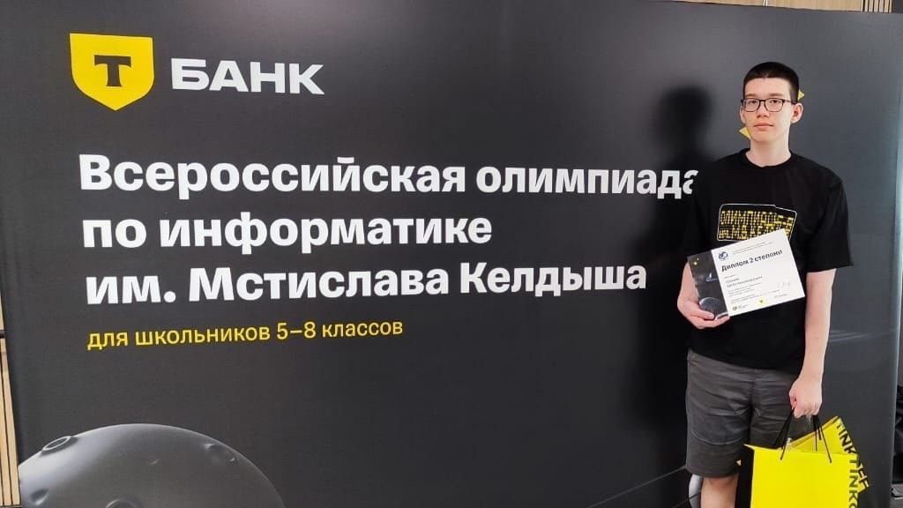
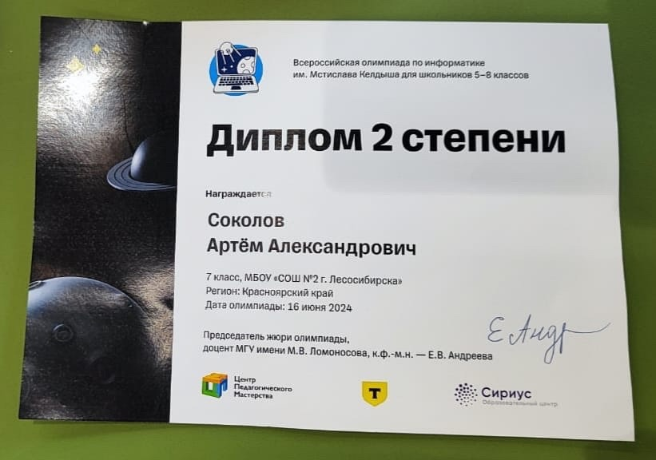
Соколов Артём, обучающийся МБОУ «СОШ № 2»
Итоги заключительного этапа ВсОШ:
Диплом II степени
Единственный представитель-участник от Красноярского края заключительного этапа Олимпиады им. Мстислава Келдыша.

Slide 13
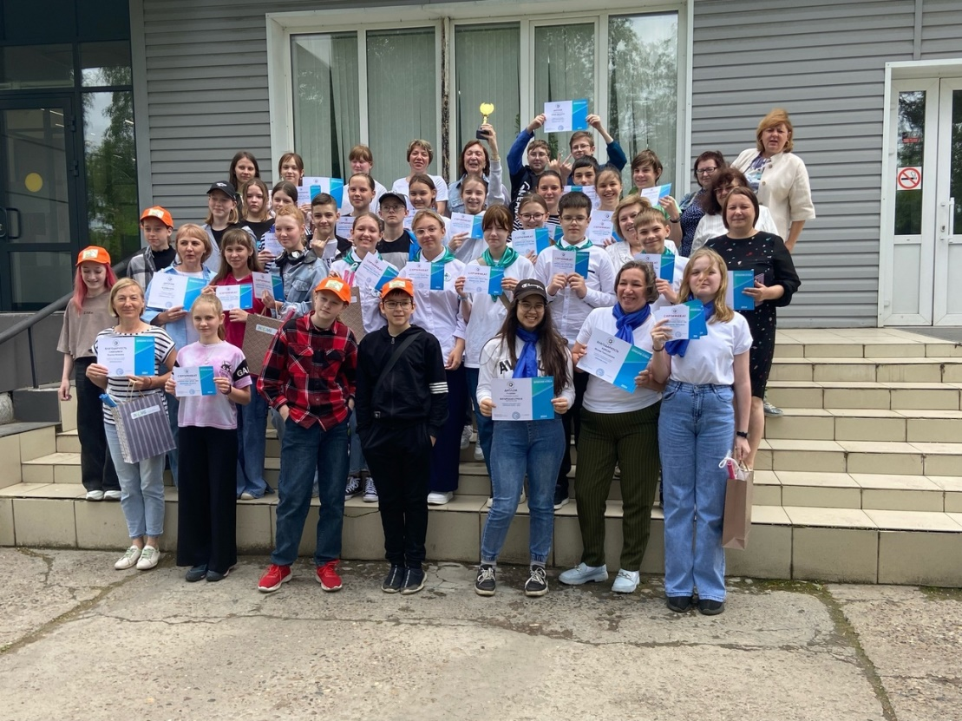
Интенсивная школа «Территория успеха»
I место -команда МБОУ "СОШ 1"
Педагог-тьютор:
Гоголева Оксана Рашитовна
II место - команда МБОУ «СОШ № 6»
Педагог-тьютор:
Корчагина Ирина Алексеевна
III место - команды МБОУ «СОШ № 8»
Педагог-тьютор:
Корсун Марьям Гапталхаковна

Slide 14
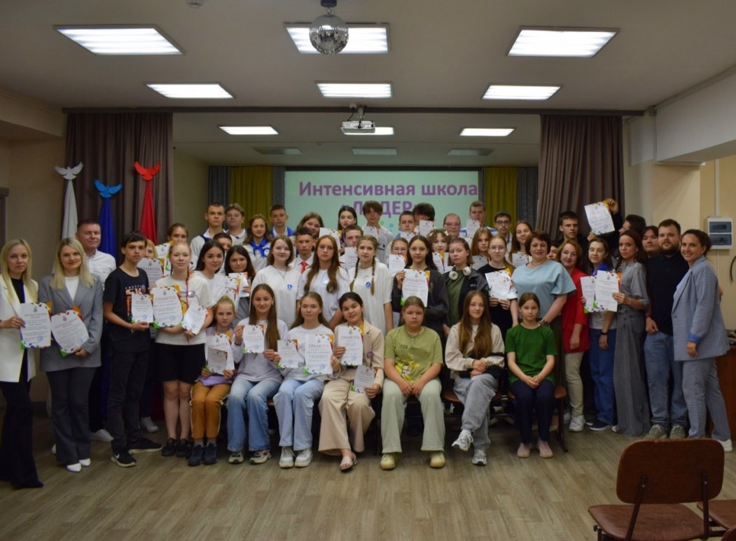
Интенсивная школа «Лидер»
Модуль "Мастерская журналистики"
«МБОУ «Гимназия»;
МБОУ «СОШ № 8»;
МБОУ «Лицей».
Модуль «Социальное проектирование»:
МБОУ «СОШ № 6»;
МБОУ «СОШ № 8»;
МБОУ «СОШ № 9».
Модуль «Сценическое лидерство»
МБОУ «Лицей».

Slide 15
Городской педагогический совет/ 2024
ВОСПИТАНИЕ

Slide 16
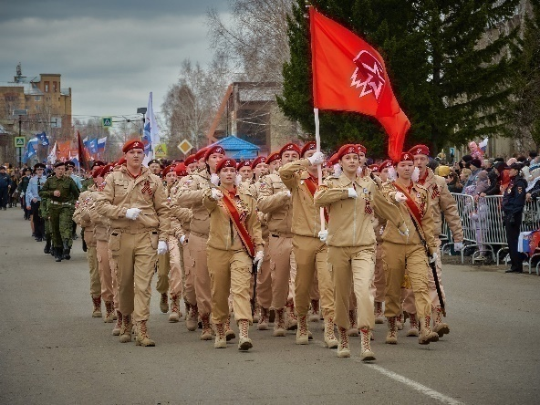
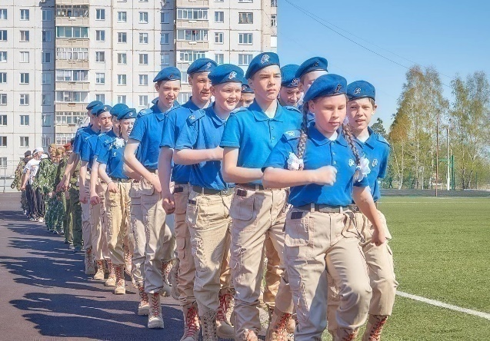
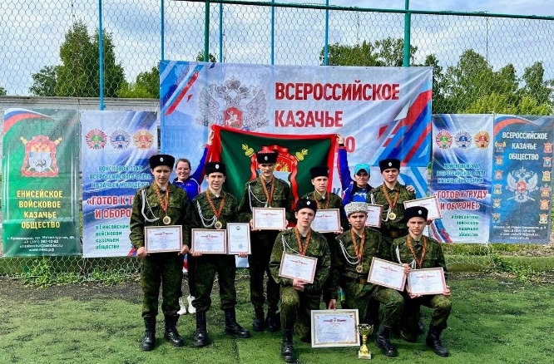
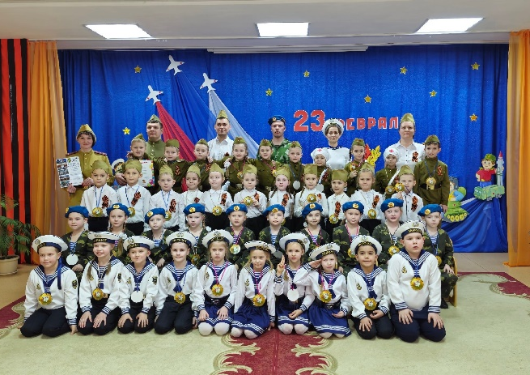
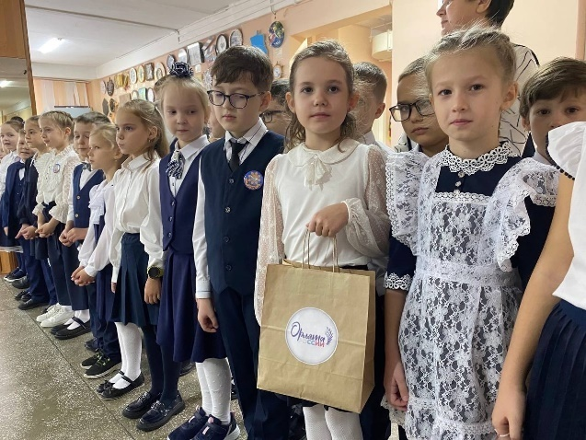
Патриотическое воспитание
ВПК
Казачий класс
Зарница
Смотр строя и песни
«Орлята России»

Slide 17
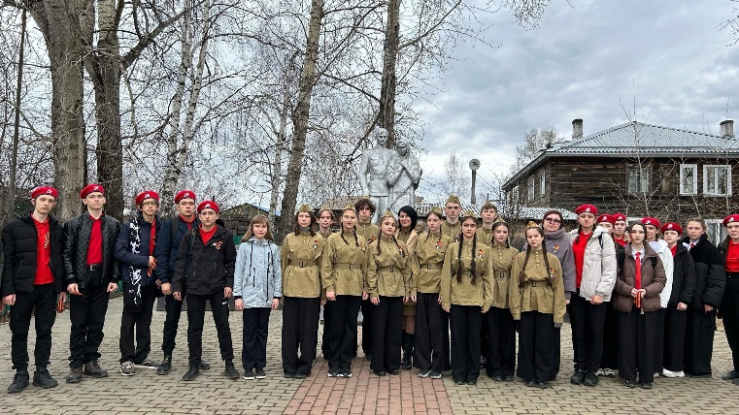
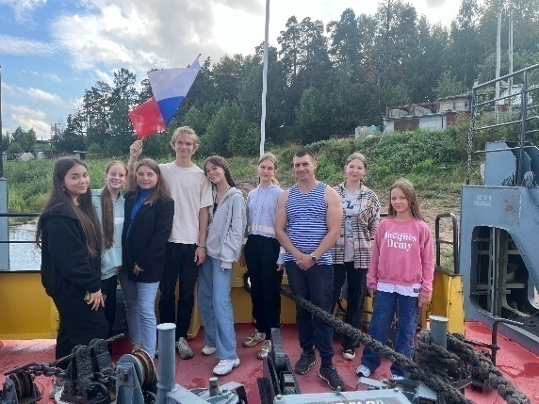
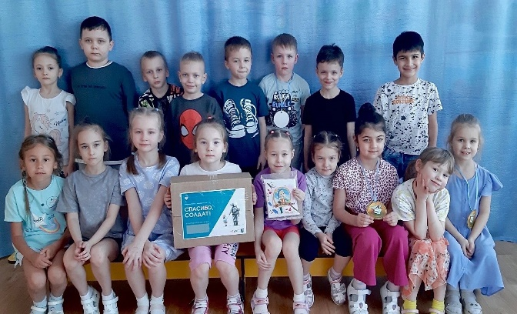
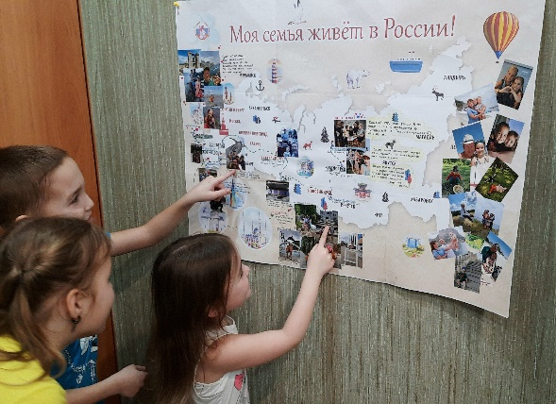
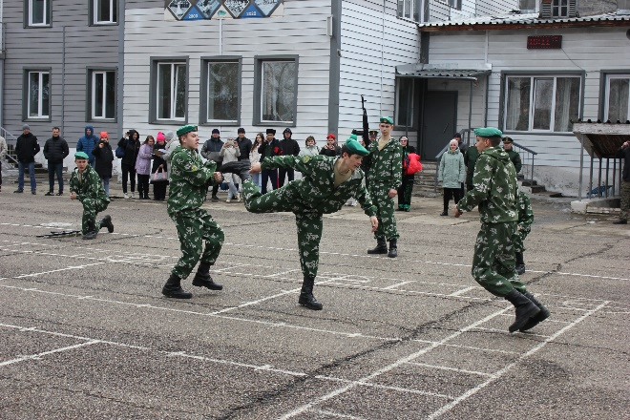
Патриотическое воспитание
Агитбригада Победы
«Движение Первых»
Помощь участникам СВО
Мир возможностей
«Застава Авангард»
КГБОУ «Лесосибирский кадетский корпус»
МБУ «Молодежный центр»
«Единая Россия»

Slide 18
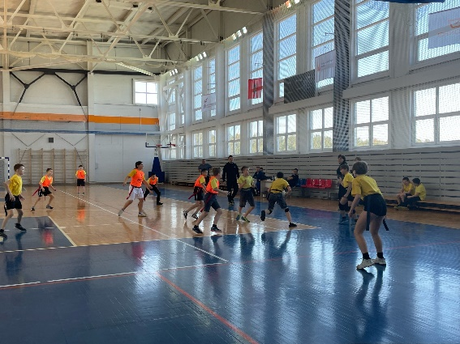
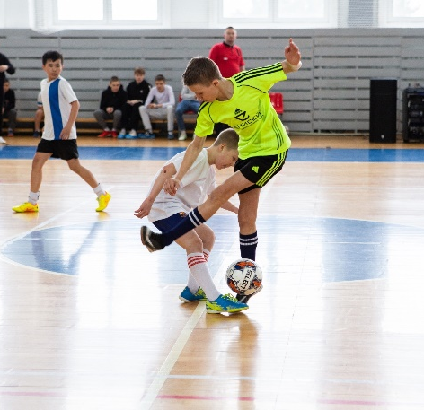
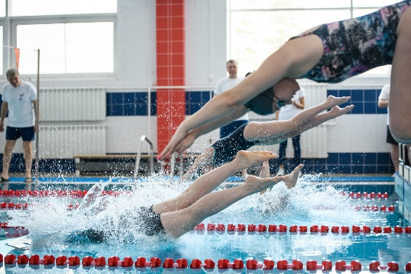
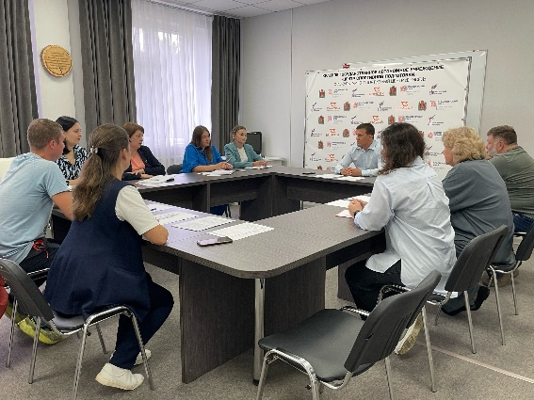
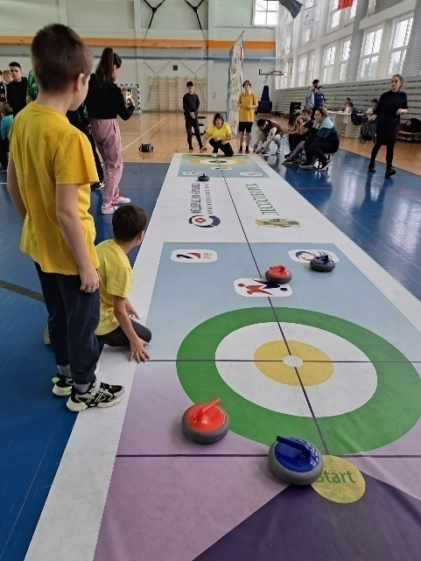
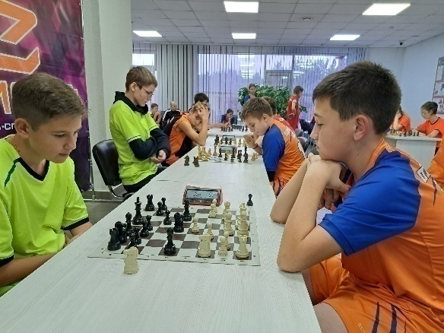
Спортивное направление
ПСИ, ПС
«Футбол в школу»
«Плавание для всех»
МБУ ДО «СШ по видам единоборств»
ФСЦ «Енисей»
ШСК
Адаптивный спорт

Slide 19
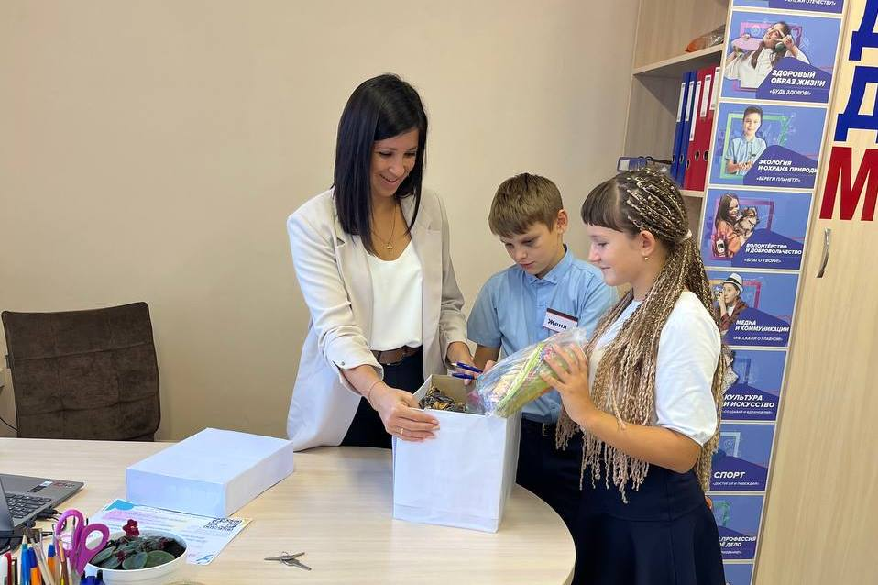
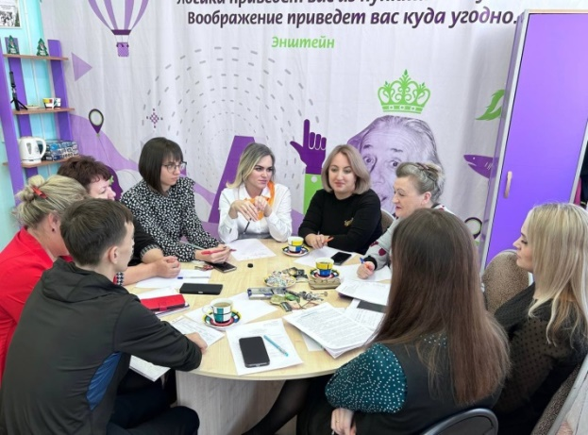
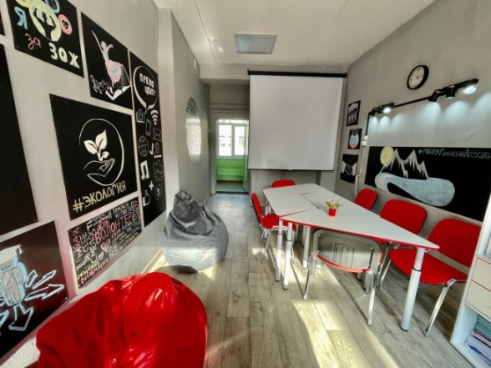
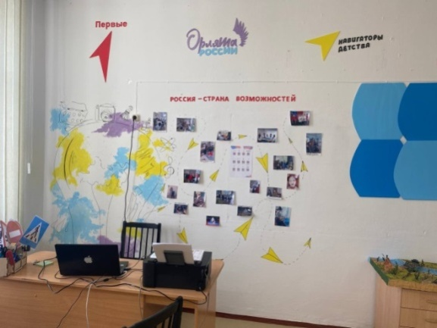
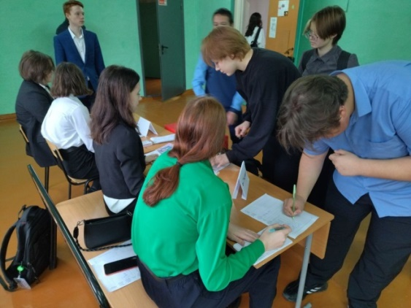
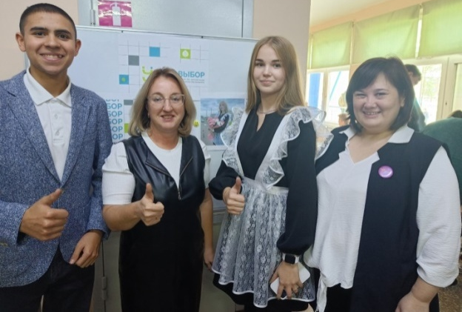
Проект «Навигаторы детства» Советники директора по воспитанию и взаимодействию с детскими общественными объединениями.
Центры детских инициатив
Модернизация ученического самоуправления
Штаб воспитательной работы

Slide 20
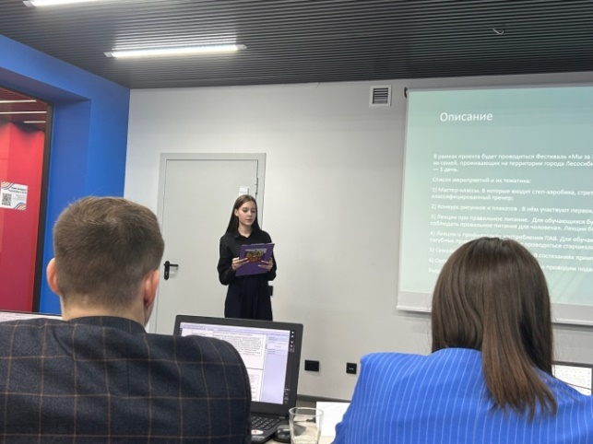
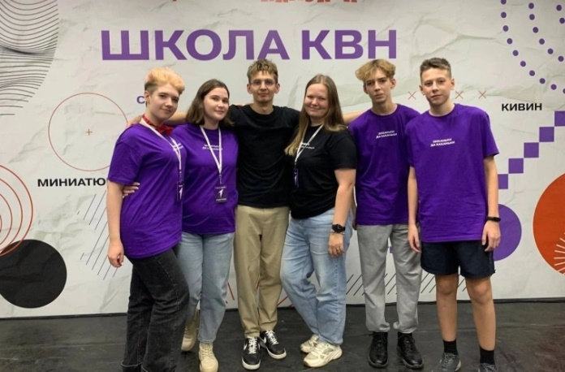
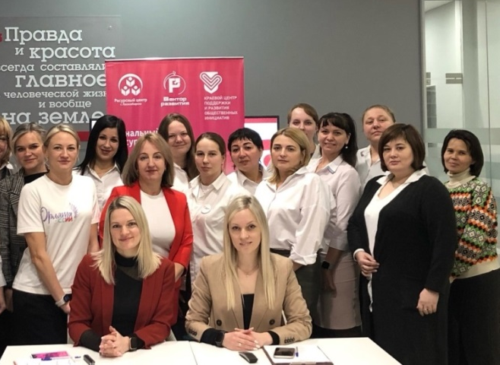
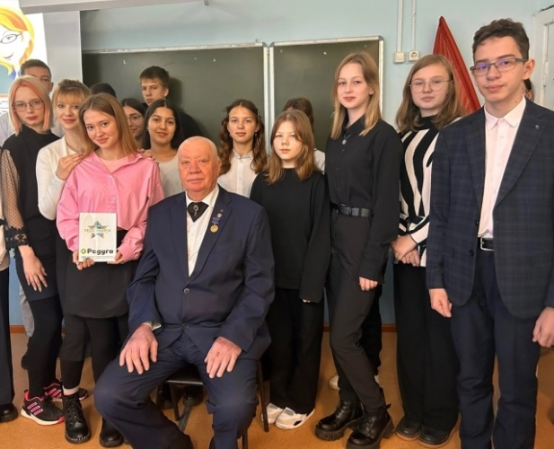
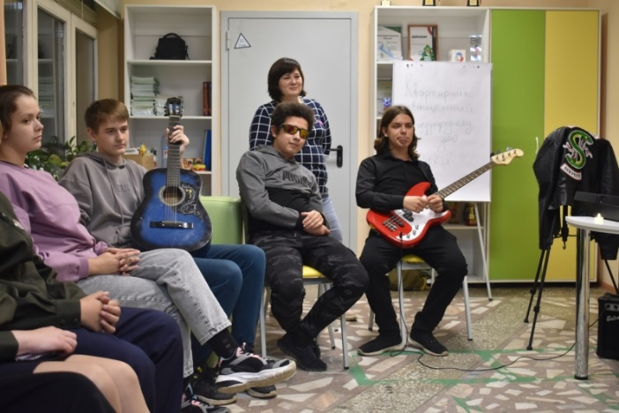
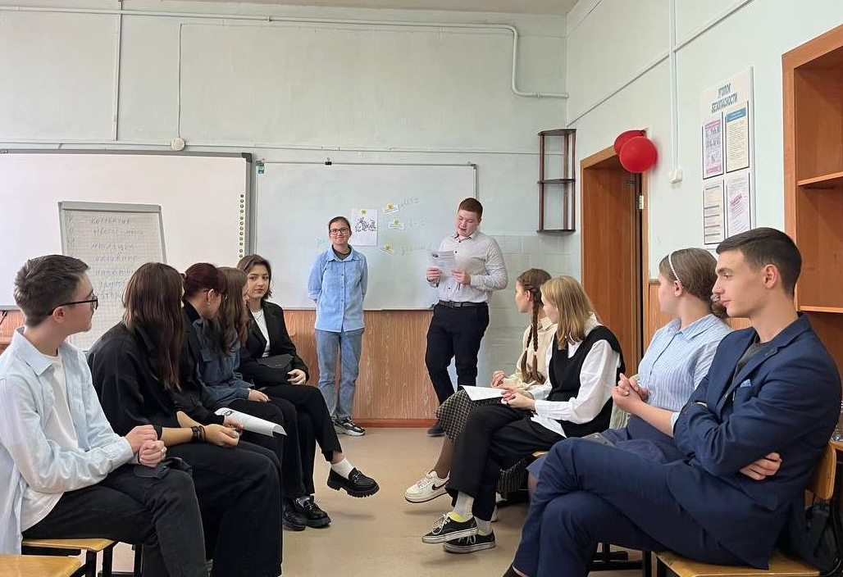
Работа с детскими инициативами
Реализация школьных инициатив
Участие в грантовых конкурсах
Проектные школы
Мероприятия для городского актива школьников

Slide 21
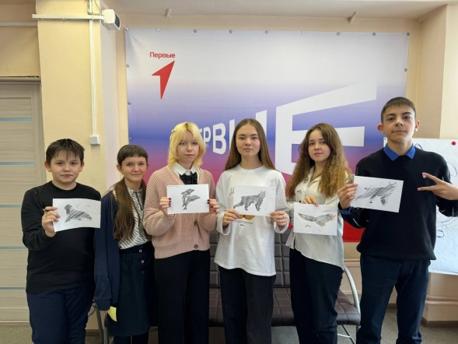
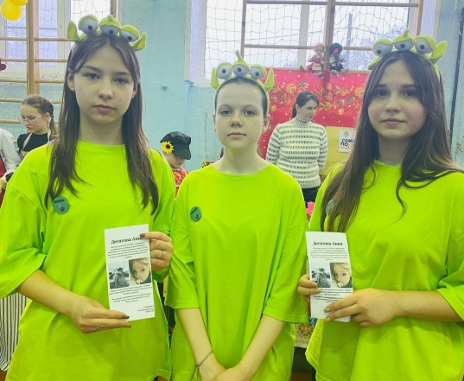
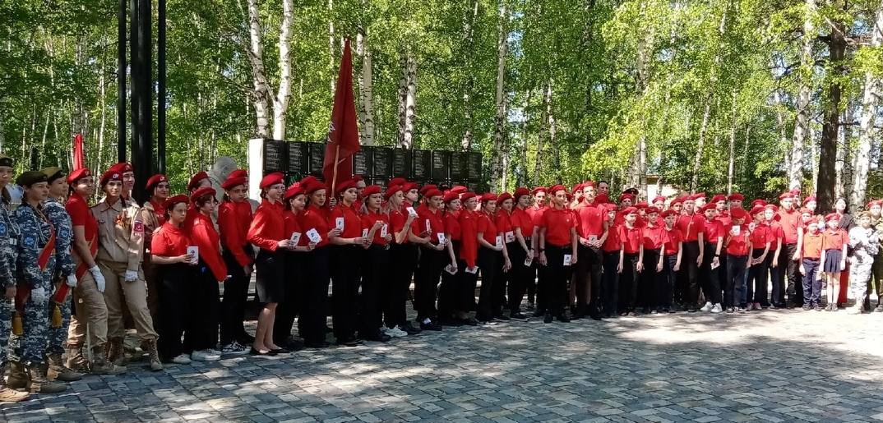
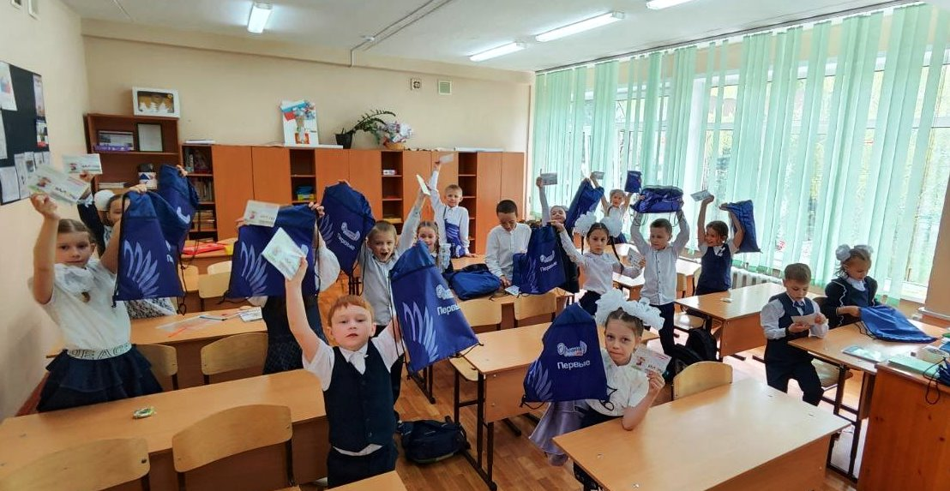
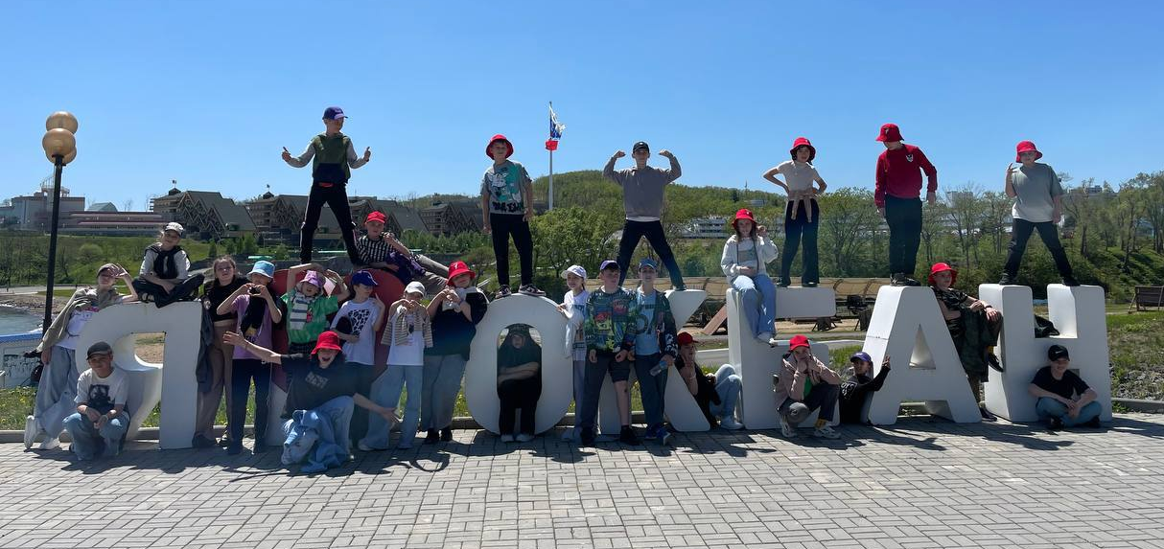
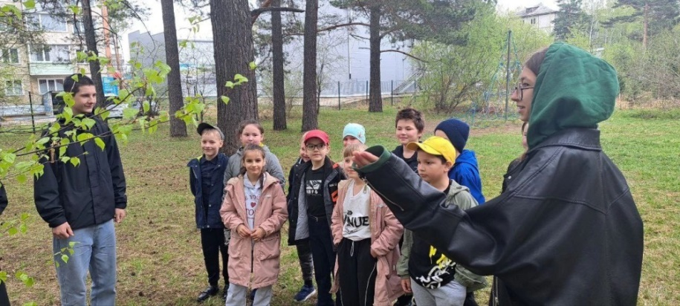
Детские объединения
«Движение Первых»
«Орлята России»
«ЮНАРМИЯ»
«Волонтёры»
«Юннаты» и другие

Slide 22
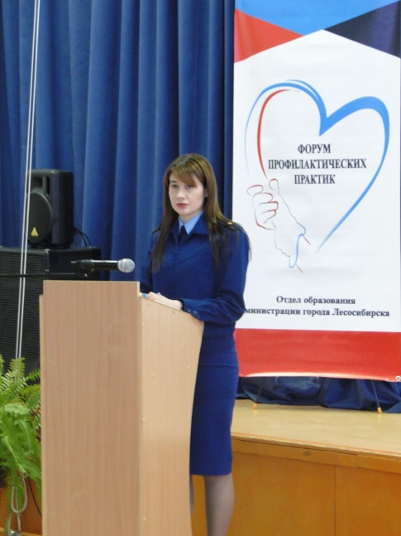
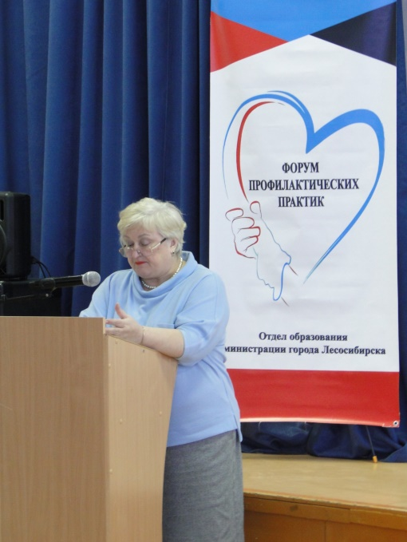
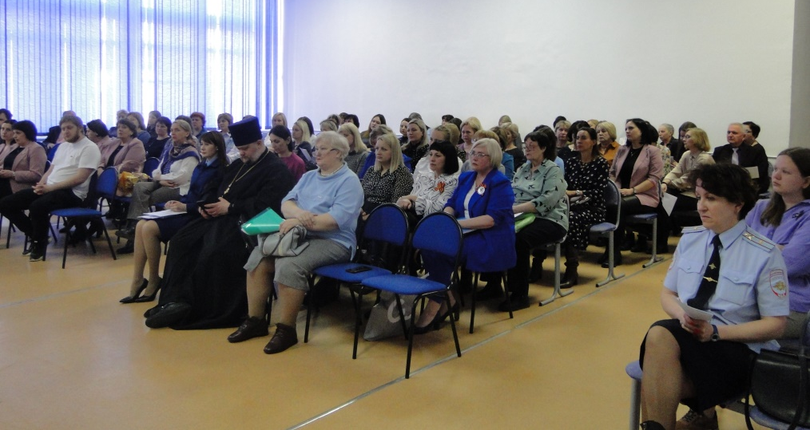
Результаты работы по профилактике
деструктивного поведения
Муниципальный форум профилактических практик
Муниципальная модель психологической службы
Окружной семинар «Обеспечение профилактики буллинга, агрессивного, зависимого, суицидального поведения подростков в образовательных организациях»
Муниципальная программа «Организация летнего отдыха, оздоровления и занятости детей и подростков на 2024-2027 годы»
Муниципальная программа «Профилактика безнадзорности и правонарушений несовершеннолетних на 2024-2026 годы»

Slide 23
Результаты работы по профилактике деструктивного поведения
2024
41
169
26
77
Систематически пропускающих учебные занятия без уважительной причины
Количество состоящих на всех видах профилактического учета
Количество совершивших правонарушения во время проведения ИПР
Количество направленных обращений в органы системы профилактики
2023
37
177
17
56
Социально-психологическое
тестирование

Slide 24
Городской педагогический совет/ 2024
ПРОФОРИЕНТАЦИЯ

Slide 25
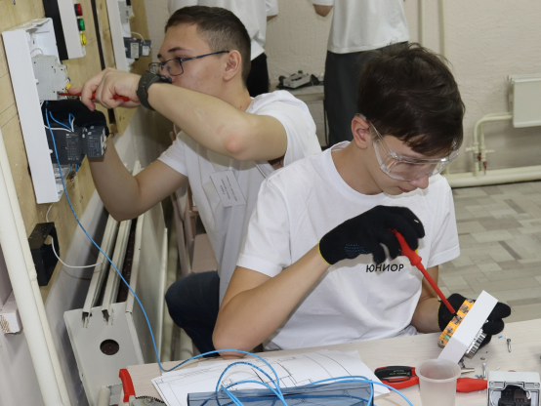
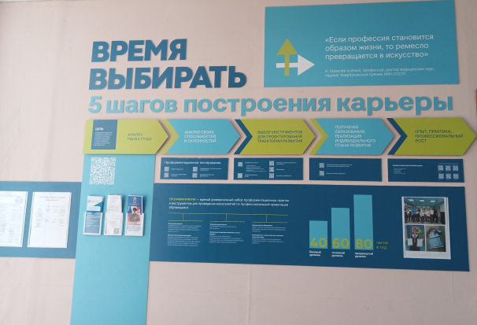
Результаты в профориентационной работе
1284 школьника –участники проекта «Билет в будущее»
16 педагогов-навигаторов, прошли обучение
Форум профильных классов
Конкурс профориентационных
стендов и сайтов ОО
Краевой конкурс «Диплом качества».
Лесосибирск - обладатель «Платинового диплома качества»
Комплексная программа «Организация профориентационной работы на территории города Лесосибирска на 2024-2026 годы»

Slide 26
Городской педагогический совет/ 2024
УЧИТЕЛЬ.ШКОЛЬНАЯ КОМАНДА
«Мы должны быть для подростков примером богатства духовной жизни; лишь при этом условии мы имеем моральное право воспитывать»,- В.А.Сухомлинский

Slide 27
Актуальные вакансии ОО муниципалитета
Общеобразовательные организации | организации | Дошкольные образовательные | Учреждения
Наименование вакансии | Количество ставок | Наименование вакансии | Количество ставок
Учитель начальных классов | 8 | Воспитатель | 5
Учитель русского языка и литературы | 4 | Музыкальный руководитель | 4
Учитель математики | 5
Учитель биологии/химии | 3

Slide 28
Дополнительные меры поддержки педагогических работников ОО
Постановление администрации г.Лесосибирска от 02.10.2023г. №1438 «Об утверждении Положения об ежегодных премиях главы города Лесосибирска педагогическим работникам муниципальных образовательных учреждений города Лесосибирска» в целях поощрения и стимулирования педагогических работников образовательных учреждений города Лесосибирска, активно внедряющих инновационные программы и достигших значительных успехов в педагогической работе;
Постановление администрации г.Лесосибирска от 11.01.2022г.№18 «О Порядке предоставления дополнительной меры социальной поддержки в виде денежной выплаты отдельных категорий граждан из числа педагогических работников».
Категория педагогических работников | Количество педагогов, получивших меры социальной поддержки
Молодые специалисты ОО | 47
Педагоги, внедряющие инновационные программы и достигшие значительных успехов | 5

Slide 29
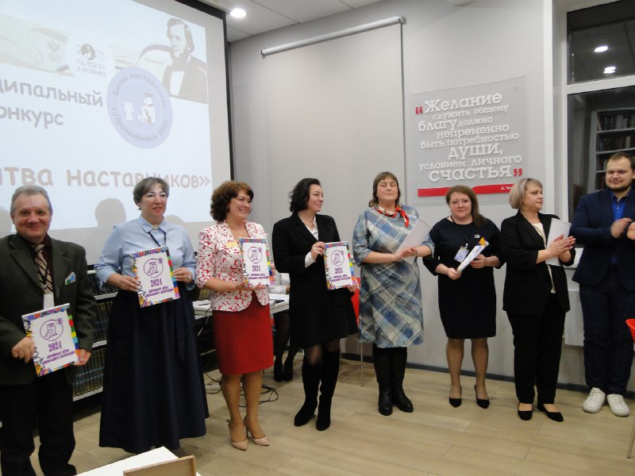
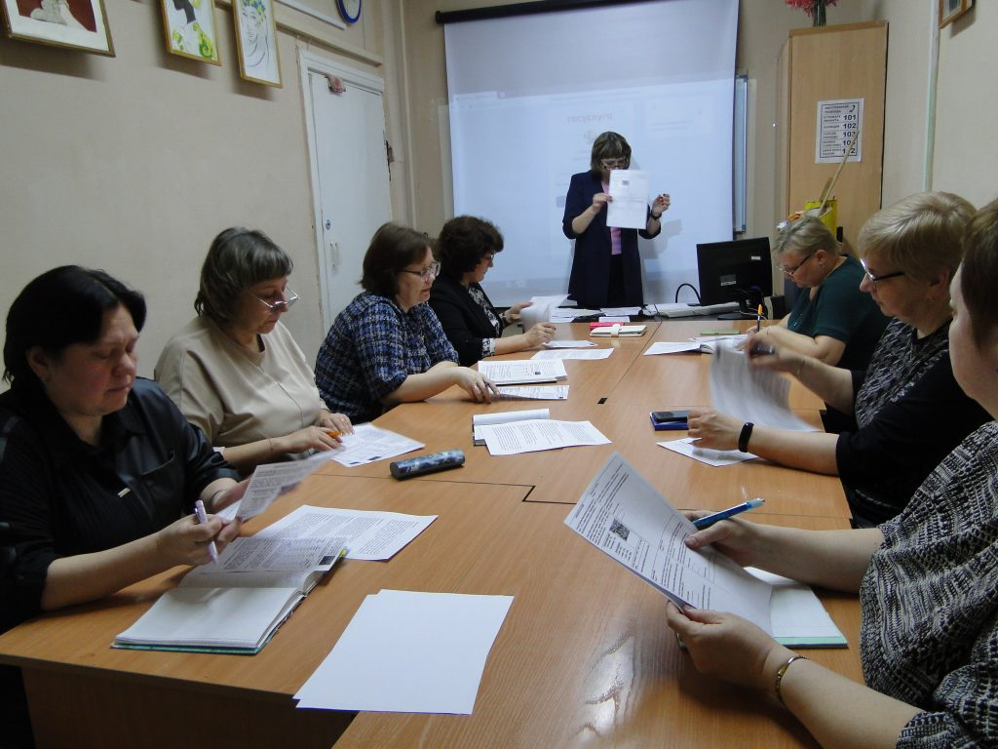
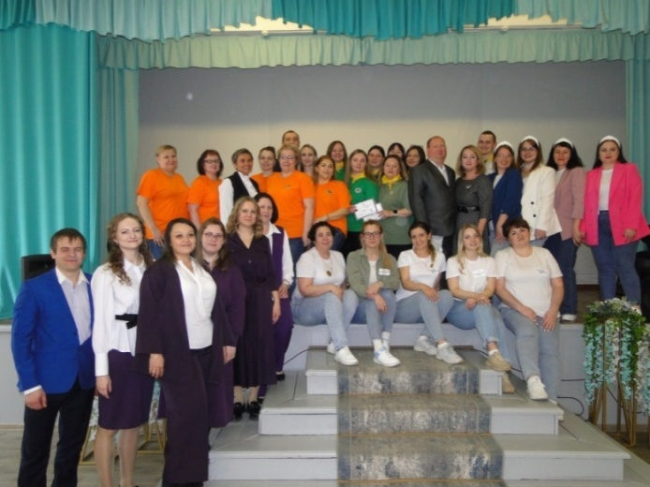
Методическая работа.
Муниципальный профессиональный
конкурс
«Битва наставников»
Муниципальная команда РМА:
Сидорова Е.Н. «МИМЦ»
Дреева Г.Н. «ООШ № 5» Ефремова И.Ю.,
Бегал И.Л. «СОШ № 4» Кремер В.В. «СОШ № 2» Немкова Л.Ж. «СОШ № 6»
«Ассамблея классных руководителей»

Slide 30
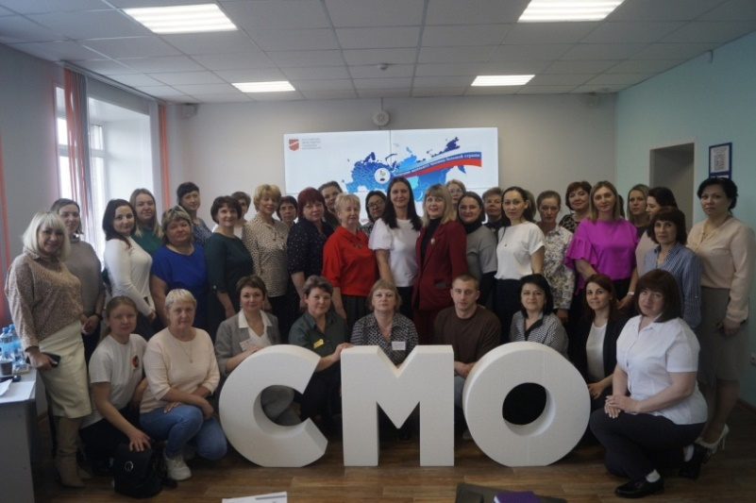
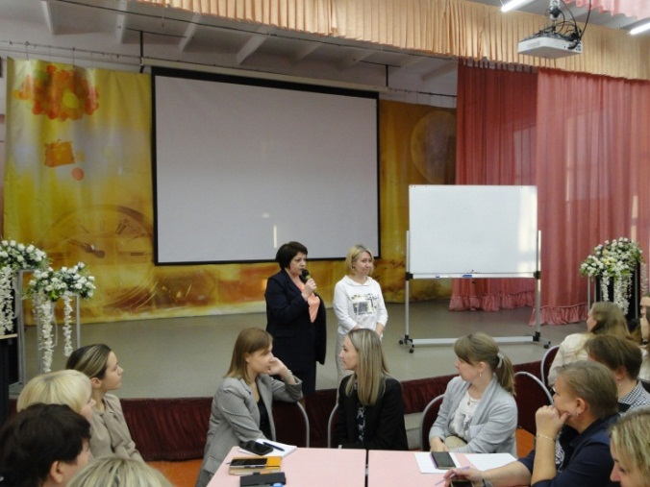
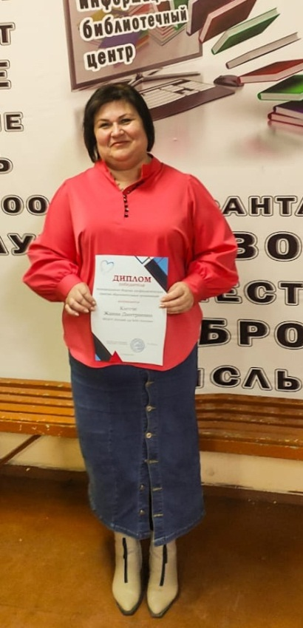
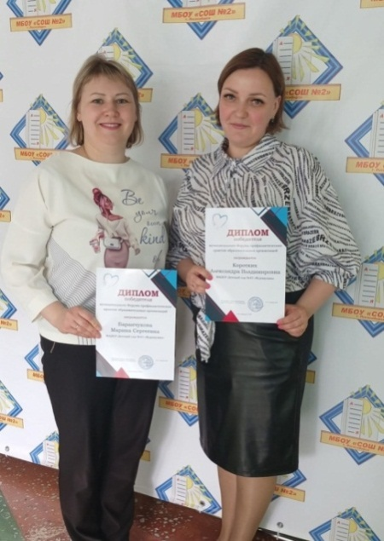
СМО «Воспитание маленького человека большой страны», «Программа просвещения родителей» Программа ЛРОС «Вклад в будущее» РИП «Трудовые ступеньки», «Четыре времени года» ФИП «Мир головоломок» Муниципальный форум профилактических практик

Slide 31
Конкурсное движение.
Магистральное направление проекта «Школы Минпросвещения России» - «Учитель. Школьная команда». Один из показателей – участие педагогов в конкурсном движении.
Всероссийские конкурсы: «Сердце отдаю детям»,«Учитель года » , «Воспитатель года»,
«Образование Красноярья:
лидеры изменений».

Slide 32
Победы на Краевом уровне
Лауреат краевого конкурса профессионального мастерства «Воспитатель года
Красноярского края 2024»
Победитель 2 степени Краевого конкурса "Молодой воспитатель".
Финалисты конкурса «Лучший инклюзивный детский сад

Slide 33
Городской педагогический совет/ 2024
ОБРАЗОВАТЕЛЬНАЯ СРЕДА

Slide 34
Использование ФГИС «Моя школа», платформы «Сферум»
ИКОП Сферум
№ п/п | Муниципальные образовательные учреждения | Зарегистрированные педагоги (%) | Зарегистрированные учащиеся (%)
1 | МБОУ «СОШ №1» | 100 | 75,1
2 | МБОУ «СОШ №2» | 100 | 34,6
3 | МБОУ «СОШ №4» | 100 | 2,6
4 | МБОУ «ООШ №5» | 100 | 67,1
5 | МБОУ «СОШ №6» | 100 | 66,7
6 | МБОУ «СОШ №8» | 100 | 66,7
7 | МБОУ «СОШ №9» | 100 | 73
8 | МБОУ «Гимназия» | 100 | 4,3
9 | МБОУ «Лицей» | 100 | 53,6
№ п/п | Муниципальные образовательные учреждения | Зарегистрированные педагоги (%) | Зарегистрированные учащиеся (%)
1 | МБОУ «СОШ №1» | 93,9 | 48,1
2 | МБОУ «СОШ №2» | 60 | 20,6
3 | МБОУ «СОШ №4» | 29,6 | 14,4
4 | МБОУ «ООШ №5» | 68,3 | 16,5
5 | МБОУ «СОШ №6» | 100 | 58,9
6 | МБОУ «СОШ №8» | 16,7 | 1
7 | МБОУ «СОШ №9» | 31 | 0,9
8 | МБОУ «Гимназия» | 66,7 | 13,5
9 | МБОУ «Лицей» | 69,1 | 33,1
ФГИС
«Моя школа»

Slide 35
Модернизация школьного пространства
44 186 558
33 569 842
31 800 000
КРАЕВОЙ
БЮДЖЕТ
МЕСТНЫЙ
БЮДЖЕТ
КВАНТОРИУМ

Slide 37
Задачи на 2024-2024 учебный год:
Обеспечить кооперацию основного и дополнительного образования в рамках муниципального образовательного пространства в том числе для углубленного изучения предметов, повышение качества инженерно- технической подготовки.
Использовать в образовательном процессе актуальные педагогические технологии, в том числе связанные с применением цифровых платформ, сетевых программ, интенсивов.
Повысить уровень функциональной грамотности до среднероссийских значений.
Повысить долю обучающихся с высокими результатами, в том числе результатами ВсОШ, перечневых олимпиад.
Продолжить информационно- разъяснительную работу и просветительскую работу с родителями в части выстраивания и сопровождения образовательного маршрута, направленного на реализацию способностей и талантов, дальнейшее профессиональное и жизненное самоопределение.
Развивать межведомственную координацию и функционирование муниципального образовательного пространства.
Развивать взаимодействие с родительским сообществом по вопросам формирования способности детей противостоять негативному информационному воздействию.
Расширить воспитательную составляющую содержания учебных предметов.
Обеспечить взаимодействие с родителями в рамках профориентационной работы, участия в проекте «Профессиональный нетворкинг».
Увеличить количество программ естественно-научной и технической направленности в дополнительном образовании.
Обеспечить разработку и реализацию программ профессиональных проб для 6-11 классов с участием партнеров.

